Slide 1
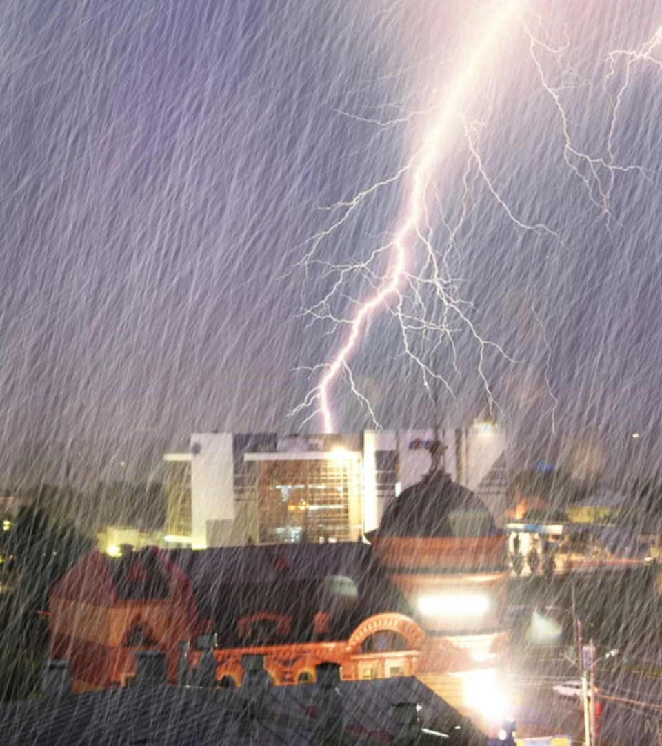
Природные ЧС: Опасные метеорологические явления и процессы
newUROKI.net
Добро пожаловать на урок ОБЗР! Сегодня мы углубимся в мир природных чрезвычайных ситуаций (ЧС), особое внимание уделив опасным метеорологическим явлениям и процессам. Мы рассмотрим основные типы таких явлений, узнаем об их характеристиках, последствиях и мерах предосторожности.
Презентация для урока ОБЗР в 11 классе по теме: «Природные чрезвычайные ситуации. Опасные метеорологические явления и процессы: ливни, град, мороз, жара»
«Новые УРОКИ» newUROKI.net
Всё для учителя – всё бесплатно!

Slide 2
newUROKI.net
Введение в тему
1
Природные ЧС
2
Опасные метеорологические явления
3
Значение изучения темы
Природные чрезвычайные ситуации - это события, вызванные стихийными бедствиями, которые нарушают нормальную жизнь людей, приводят к человеческим жертвам, материальным потерям и разрушениям.
Изучение этой темы важно, так как позволяет нам лучше понимать опасности, связанные с природными явлениями, а также разработать эффективные стратегии предотвращения и реагирования на ЧС.
Опасные метеорологические явления - это природные процессы, связанные с погодой, которые могут представлять угрозу для жизни и здоровья людей, а также для инфраструктуры.
4
Цели урока
На этом уроке мы рассмотрим основные виды опасных метеорологических явлений, изучим их особенности и способы прогнозирования, а также научимся правильно действовать в условиях опасности.

Slide 3
newUROKI.net
Характеристика опасных метеорологических явлений
Явление
Описание
Последствия
Ливни
Сильные осадки, которые приводят к затоплению и подтоплению территорий, разрушению домов и инфраструктуры.
Наводнения, оползни, эрозия почвы.
Град
Осадки в виде градин различного размера, которые могут нанести ущерб сельскохозяйственным культурам, зданиям, автомобилям.
Уничтожение урожая, повреждение имущества, травмы людей.
Мороз
Сильное похолодание, которое может привести к обморожению, переохлаждению, повреждению трубопроводов и других объектов.
Травмы, гибель людей, нарушение работы транспорта, повреждение инфраструктуры.
Жара
Длительное повышение температуры воздуха, которое может вызвать тепловой удар, обезвоживание, ухудшение здоровья.
Травмы, гибель людей, пожары, ухудшение экологической обстановки.

Slide 4
newUROKI.net
Прогнозирование и предупреждение ЧС
Системы Мониторинга
Прогнозирование
Предупреждение
Современные метеорологические службы используют высокотехнологичное оборудование, такое как метеорологические спутники, радары и сети метеорологических станций, для непрерывного наблюдения за погодой.
На основе данных мониторинга специалисты разрабатывают прогнозы погоды, используя сложные компьютерные модели, которые позволяют предсказывать развитие метеорологических явлений.
При получении прогноза о возможном возникновении опасных метеорологических явлений, население и соответствующие службы предупреждаются о надвигающейся угрозе.

Slide 5
Правила безопасного поведения
newUROKI.net
Будьте в курсе погоды
Следите за прогнозами погоды и будьте готовы к возможным изменениям. Используйте радио, телевидение, интернет-ресурсы и мобильные приложения для получения актуальной информации.
Подготовка
Заранее подготовьтесь к возможным ЧС. Запасайтесь необходимыми продуктами, водой, лекарствами, фонарями, радиоприемником, одеждой для всех членов семьи.
При ливне
Избегайте пребывания на открытом воздухе во время ливня. Переместитесь в безопасное место, например, в дом или здание.
При граде
Ищите укрытие в здании или под крепким навесом. Если вы на улице, прикройте голову руками или зонтом.
При морозе
Одевайтесь тепло, избегайте длительного пребывания на холоде.
При жаре
Пейте больше жидкости, избегайте физических нагрузок в жаркое время дня, носите легкую светлую одежду.

Slide 6
newUROKI.net
Последствия ЧС
Материальный ущерб
Человеческие жертвы
Экологические проблемы
Нарушение жизнедеятельности
Опасные погодные явления могут привести к разрушению зданий, дорог, мостов, коммуникаций, что влечет за собой значительные материальные потери.
ЧС могут привести к гибели людей, травмам, заболеваниям и другим негативным последствиям для здоровья.
Опасные метеорологические явления могут вызывать загрязнение окружающей среды, разрушение экосистем, изменение климата.
ЧС могут привести к нарушению работы транспорта, коммуникаций, энергоснабжения, что затрудняет нормальную жизнь людей.

Slide 7
newUROKI.net
Риск-ориентированное поведение и адаптация к изменениям климата
1
Понимание рисков
Важно понимать, что изменения климата усиливают опасность метеорологических явлений.
2
Разработка стратегий
Необходимо разрабатывать стратегии адаптации к изменениям климата, чтобы минимизировать риски и последствия ЧС.
3
Инвестирование в инфраструктуру
Инвестирование в устойчивую инфраструктуру, такую как защитные дамбы, системы раннего оповещения, поможет снизить ущерб от опасных явлений.
4
Просвещение населения
Важно информировать население о мерах безопасности и адаптации к изменениям климата, чтобы повысить уровень готовности к ЧС.

